Slide 1
Objektorientierte Programmierung
Eine kleine Einführung in wichtige Konzepte, Teil 2
Michael Greminger 2021-03-17

Slide 2
Grundkonzepte
Abstraktion
Datenkapselung
Vererbung
Polymorphie

Slide 3
Abstraktion
”Vor” OOP gibt es nur
Lokale und globale Variablen
Funktionen
Mit OOP haben wir wesentlich bessere Gestaltungsmittel und können so die “reale Welt” besser abstrahieren
Die Strukturierung von Daten in Klassen
Die Zuteilung von Funktionen zu Klassen
Gruppierung der Funktionen
Es wird auch so implizit gesagt, mit welchen Daten eine Funktion arbeitet

Slide 4
Datenkapselung
Der Benutzer einer Klasse kennt nur die Schnittstellen (Methoden) dieser Klasse
Vorteile:
Die Internas einer Klasse können sich ändern. So lange die Schnittstellen gleich sind, bin ich (in der Regel) nicht davon betroffen
Ich kann Details der internen Implementierung ausblenden

Slide 5
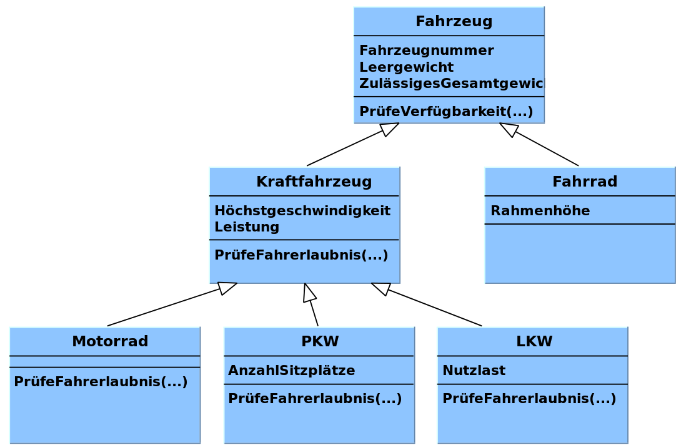
Vererbung (”Inheritance”) (1)
Es ist möglich, von einer Klasse (oft «Basisklasse» genannt) eine anderen Klasse (oft «Subclass» genannt) abzuleiten.
Abgeleitete Klasse beinhaltet:
Alle Attribute der Basisklasse plus zusätzliche eigene
Die Methoden der Basisklasse (es gibt Ausnahmen) plus plus zusätzliche eigene
Aus “Wikipedia”

Slide 6
Vererbung (”Inheritance”) (2)
Vererbung soll nur ein eingesetzt werden, wenn eine klare “ist ein” Relation gegeben ist!
Beispiel:
Quadrat
int: breite
Rechteck
int: breite
int: hoehe
Soll Quadrat von Rechteck abgeleitet werden oder umgekehrt oder gar keine Vererbung einsetzen?

Slide 7
Vererbung (”Inheritance”) (3)
Es gibt unzählige Bücher und Theorien darüber, wie man Vererbung einsetzen soll (zum Bsp. https://de.wikipedia.org/wiki/Entwurfsmuster_(Buch) )
Gerade “Anfänger” neigen dazu, Vererbung zu oft einzusetzen und zu tiefe Hierachien zu kreieren
Bsp:
”RotesAuto” als Subklasse von ”Auto”?
Verschiedene Varianten:

Slide 8
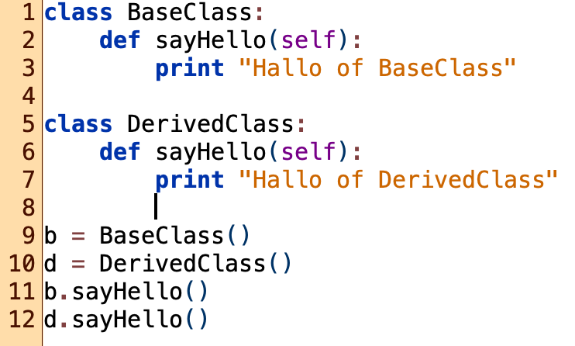
Polymorphie (1)
Der Begriff “Polymorphie” stammt aus dem griechischen und bedeutet ”Vielgestaltigkeit”
In der objektorientierten Programmierung steht er hauptsächlich für die Eigenschaft, dass man Methoden in einer Subklasse überschreiben kann.

Slide 9
Polymorphie (2)
Der Begriff “Polymorphie” wird in der Programmierung auch für das sogenannte “Operator Overloading” oder für Funktionen mit gleichem Namen, aber unterschiedlichen Argumenten verwendet
In ”eher statischen” Programmiersprachen (mit Compiler) ist das Vorhandensein dieses Konstrukts bemerkenswerter.
class A do() {…}
myObject.do()
class A do() {…}
myObject.do()
?
class A: B do() {…}

Slide 10
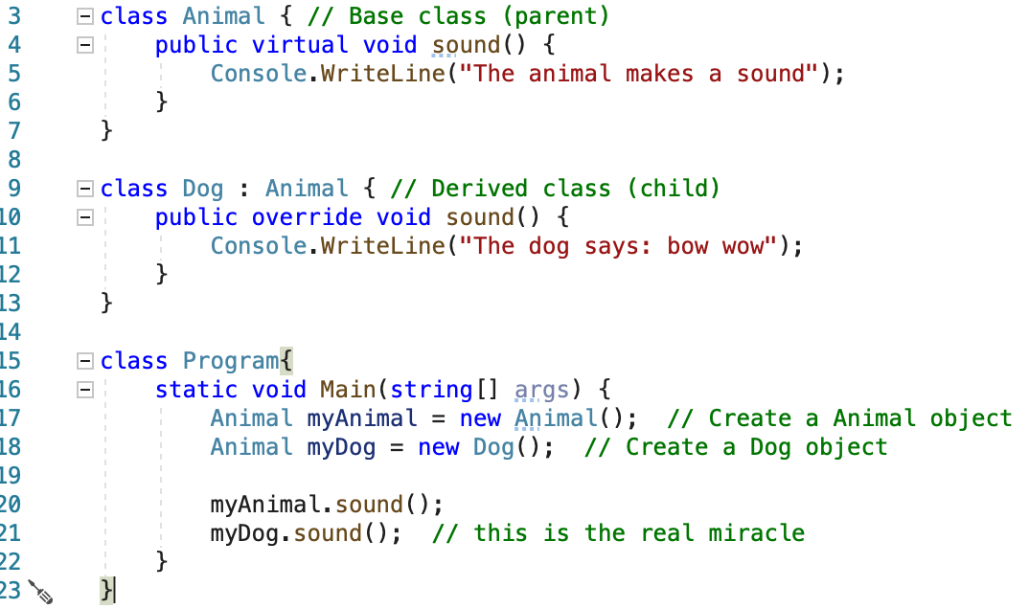
Polymorphie (3)

